Slide 1
Session d’information 2023 Inspecteur principal avec spécialité particulière
EcoFin
Ict
Notes:
Voorstelling Elke en Els (+ Erika), werkzaam op de selectiedienst, VH afname evaluatie van de beroepskennis, assessoren PPn

Slide 2
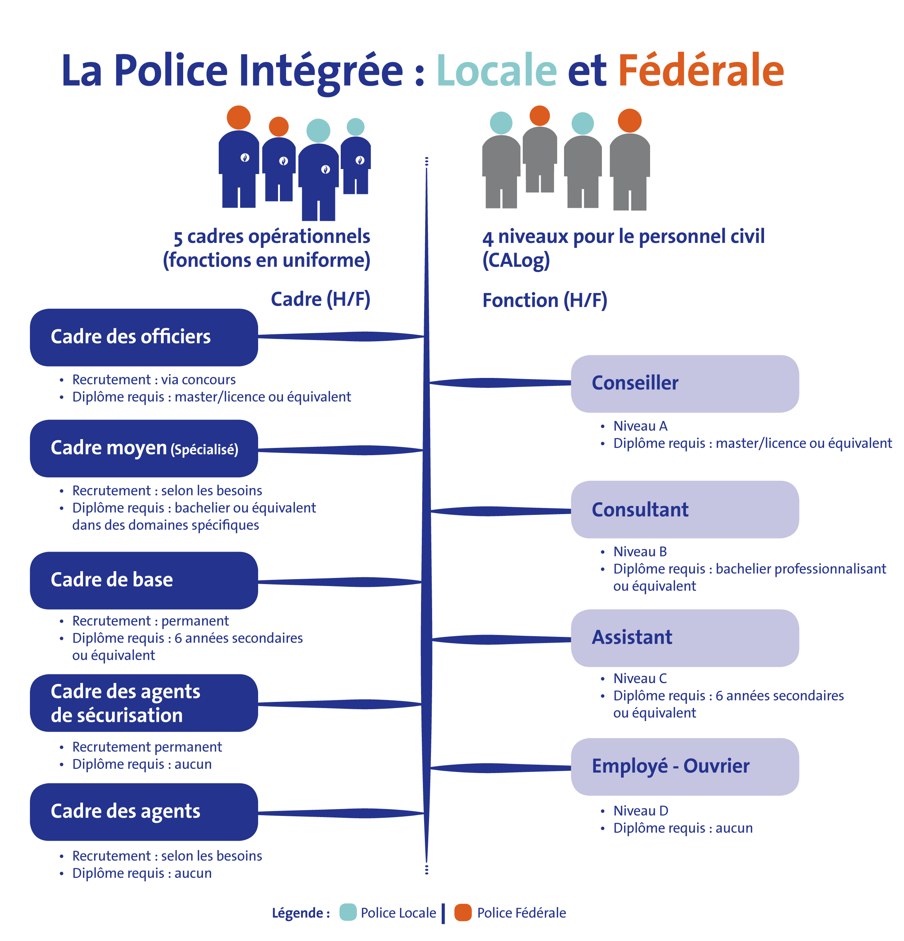
Les différents cadres au sein de l’organisation
Notes:
Beveiligingskader erbij vermelden

Slide 3
Parcours de sélection candidat-inspecteur principal spécialisé
Candidature
Prise de décision finale tant pour la personnalité que la moralité => réserve de recrutement
Evaluation de la moralité sur base du casier judiciaire
Consultation de la banque de données
Épreuve d’aptitudes cognitives (raisonnement abstrait, raisonnement numérique, traiter l’information, connaissance de la langue)
Parcours fonctionnel
Épreuve professionnelle
Épreuve d’aptitude médicale
Rapport de la police locale (enquête de moralité)
Evaluation de l’intégrité
Épreuves de personnalité
Épreuves de sélection
Évaluation de la conduite irréprochable (commission de moralité)

Slide 4
Un extrait du casier judiciaire vierge est exigé (il doit être daté de moins de trois mois à l’introduction de la candidature).
Si l’extrait du casier judicaire n’est pas vierge, le candidat ne sera pas admis aux épreuves de sélection

Slide 5
Parcours de sélection candidat-inspecteur principal spécialisé
Candidature
Prise de décision finale tant pour la personnalité que la moralité => réserve de recrutement
Evaluation de la moralité sur base du casier judiciaire
Consultation de la banque de données
Épreuve d’aptitudes cognitives (raisonnement abstrait,
raisonnement numérique, traiter l’information, connaissance
de la langue)
Parcours fonctionnel
Épreuve professionnelle
Épreuve d’aptitude médicale
Rapport de la police locale (enquête de moralité)
Evaluation de l’intégrité
Épreuves de personnalité
Épreuves de sélection
Évaluation de la conduite irréprochable (commission de moralité)

Slide 6
Epreuve d’aptitudes cognitives
Comprend 2 sous-épreuves qui doivent être toutes deux réussies avec un
T-score de 40 :
Potentiel intellectuel
= capacité de traiter des données abstraites, de raisonner avec des chiffres, de traiter l’information
Connaissance de la langue
= grammaire, intelligence verbale (association de mots), orthographe, choix d’un mot en fonction du contexte (phrases à trous), vocabulaire (synonymes, antonymes)
(-> organisées en même temps que le parcours fonctionnel)

Slide 7
Seuil de réussite : t-score ≥ 40 pour chaque sous-épreuve
T-score 40 (seuil de réussite)
T-score 50
Notes:
Au milieu c’est la moyenne.
On a un échantillon avec tous les résultats. Quand tu places ces résultats sur cette courbe → Naturellement, cela créé cette courbe en forme de cloche.
L’avantage de son utilisation est qu’elle se déplace en fonction du groupe cible. Cad que la moyenne s’adapte → si la question est très facile , cette courbe se déplace vers la droite car la majorité des gens réussissent cette question et inversement, si la question est trop difficile, la majorité se déplace vers la gauche. Il est normal de voir dans les tests le mixte de questions très difficiles et très faciles. Ceci permet de mieux discriminer les candidats.
Ex la taille de tous les belges→ si on place les différentes tailles de la population belge. On distribue les différentes tailles. On voit alors apparaitre peu de personnes qui mesurent 1,20m , peu de personnes mesurant au-delà de 2,00m→ la moyenne de la population belge est de1,75m

Slide 8
Epreuve d’aptitudes cognitives
Réussi
= attestation à validité permanente => dispense accordée si chaque sous-épreuves a été réussies
echec
= nouvelle participation possible après 8 mois
Dispensé
= déjà réussi précédemment
= PLUS DE DISPENSE SUR BASE DU DIPLOME
=> Lien pour démo: jobpol -> offres d’emploi -> fonctions en uniforme -> inspecteur principal avec spécialisation particulière -> info sur l’offre d’emploi -> procédure de sélection -> préparez vous -> épreuves d’aptitudes cognitives (démo).

Slide 9
Parcours de sélection candidat-inspecteur principal spécialisé
Candidature
Prise de décision finale tant pour la personnalité que la moralité => réserve de recrutement
Evaluation de la moralité sur base du casier judiciaire
Consultation de la banque de données
Épreuve d’aptitudes cognitives (raisonnement abstrait, raisonnement numérique, traiter l’information, connaissance de la langue)
Parcours fonctionnel
Épreuve professionnelle
Épreuve d’aptitude médicale
Rapport de la police locale (enquête de moralité)
Evaluation de l’intégrité
Épreuves de personnalité
Épreuves de sélection
Évaluation de la conduite irréprochable (commission de moralité)

Slide 10
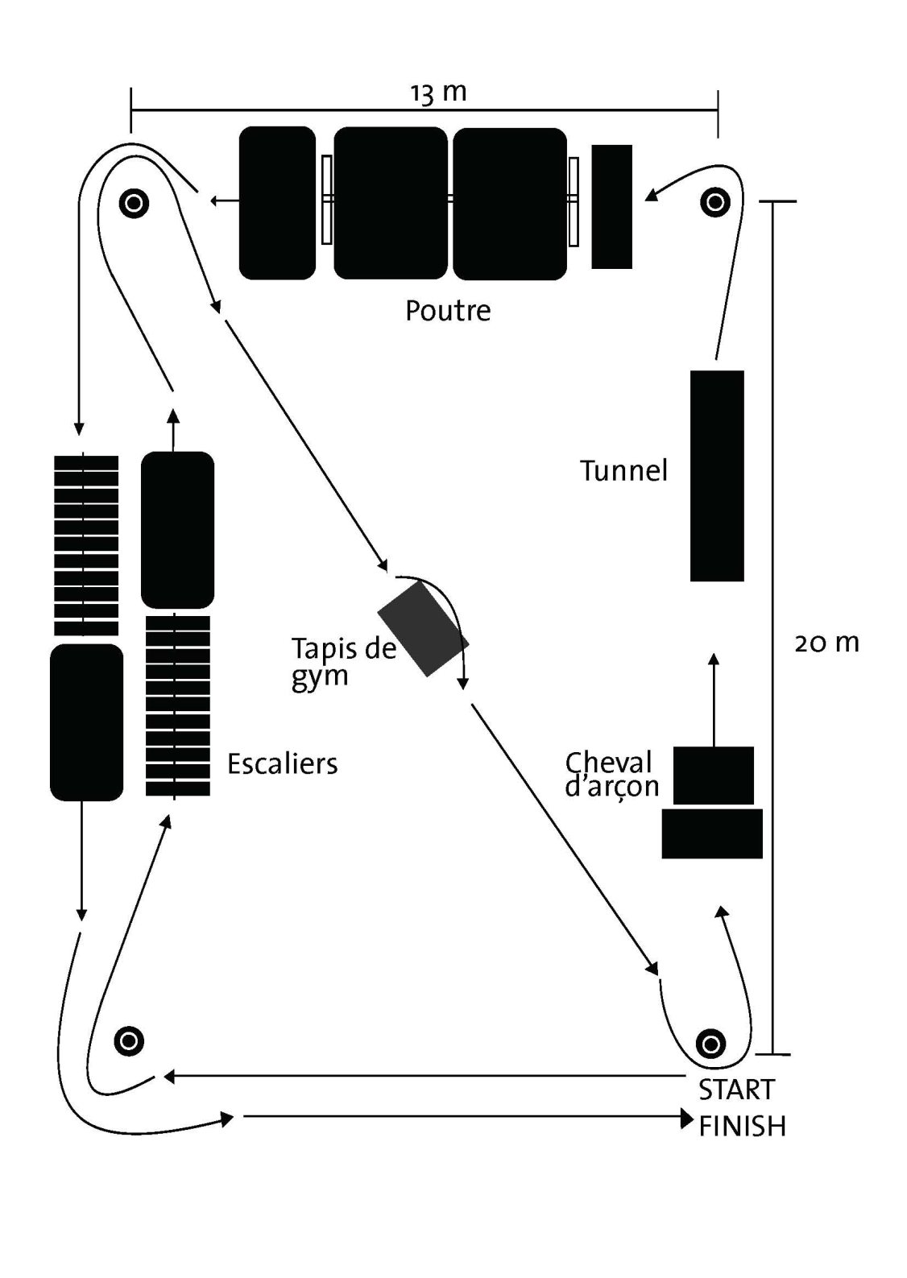
Parcours fonctionnel

Slide 11
La piste d’obstacles : parcours à réaliser à 3 reprises en
L’épreuve de robustesse : 1 min max
Validité : 1 an
Si échec : 2^{ième} chance entre 2 et 12 mois plus tard
=> Lien vidéo: jobpol -> offres d’emploi -> fonctions en uniforme -> inspecteur principal avec spécialisation particulière -> info sur l’offre d’emploi -> procédure de sélection -> préparez vous -> épreuve sportive (vidéo).
 | Homme | Femme | Non genré
- 40 ans | 2 min 50 | 3 min 20 | 3 min 20
+ 40 ans | 3 min 10 | 3 min 40 | 3 min 40

Slide 12
Parcours de sélection candidat-inspecteur principal spécialisé
Candidature
Prise de décision finale tant pour la personnalité que la moralité => réserve de recrutement
Evaluation de la moralité sur base du casier judiciaire
Consultation de la banque de données
Épreuve d’aptitudes cognitives (raisonnement abstrait, raisonnement numérique, traiter l’information, connaissance de la langue)
Parcours fonctionnel
Épreuve professionnelle
Épreuve d’aptitude médicale
Rapport de la police locale (enquête de moralité)
Evaluation de l’intégrité
Épreuves de personnalité
Épreuves de sélection
Évaluation de la conduite irréprochable (commission de moralité)

Slide 13
Évaluation des connaissances professionnelles
Date:
29 septembre 2023 à Géruzet – Etterbeek
Notes:
Geen andere datum beschikbaar voor kandidaten die niet kunnen deelnemen.

Slide 14
Parcours de sélection candidat-inspecteur principal spécialisé
Candidature
Prise de décision finale tant pour la personnalité que la moralité => réserve de recrutement
Evaluation de la moralité sur base du casier judiciaire
Consultation de la banque de données
Épreuve d’aptitudes cognitives (raisonnement abstrait, raisonnement numérique, traiter l’information, connaissance de la langue)
Parcours fonctionnel
Épreuve professionnelle
Épreuve d’aptitude médicale
Rapport de la police locale (enquête de moralité)
Evaluation de l’intégrité
Épreuves de personnalité
Épreuves de sélection
Évaluation de la conduite irréprochable (commission de moralité)

Slide 15
Enquête de milieu et d’antécédents
= Évaluation de la conduite irréprochable du candidat
Vérification banques de données policières
Avis de la zone de police locale (du domicile du candidat)
Notes:
9-puntenschaal

Slide 16
Parcours de sélection candidat-inspecteur principal spécialisé
Candidature
Prise de décision finale tant pour la personnalité que la moralité => réserve de recrutement
Evaluation de la moralité sur base du casier judiciaire
Consultation de la banque de données
Épreuve d’aptitudes cognitives (raisonnement abstrait, raisonnement numérique, traiter l’information, connaissance de la langue)
Parcours fonctionnel
Épreuve professionnelle
Épreuve d’aptitude médicale
Rapport de la police locale (enquête de moralité)
Evaluation de l’intégrité
Épreuves de personnalité
Épreuves de sélection
Évaluation de la conduite irréprochable (commission de moralité)

Slide 17
Épreuve de personnalité
tests à effectuer online à domicile :
Inventaire de personnalité : inventaire sur des compétences professionnelles et certains traits de personnalité qui y sont liés
Inventaire de tendances comportementales : inventaire de tendances de conduites habituelles (pensées, affects, actions) dont le regroupement fournissent des styles de personnalité pouvant avoir un impact sur les relations interpersonnelles et le fonctionnement dans l’environnement
Questionnaire de motivation : aide à déterminer les facteurs motivationnels prépondérants ou secondaires pour le candidat
Test de jugement situationnel : mise en situation afin d’avoir un apercu de la capacité de jugement et de réaction du candidat dans un contexte donné
Notes:
PP vanaf: 21 mei 2019
Hierop geslaagd dan naar SS (cascadesysteem)

Slide 18
ATTENTION :
il est impératif que ces tests soient effectués dans les délais imposés pour que votre dossier soit complet le jour de la personnalité
Il est inutile de vous présenter à la journée de personnalité si vous n’avez pas passé ces tests

Slide 19
But de la demi-journée de personnalité : mesurer les compétences du profil CMS par un entretien semi-structuré
Pour cela, l’assesseur aura en sa possession
Votre questionnaire biographique (complété en ligne à domicile)
Les tests online
L’enquête de moralité

Slide 20
Profil de compétences
Domaines de compétences | Compétences | Définitions
Gestion de l’information | Analyser | Appréhender une problématique dans ses causes et effets en se forgeant une opinion rationnelle et critique sur base de l’information disponible et en distinguant l’essentiel de l’accessoire.
Gestion des tâches | Résoudre des problèmes | Faire face et maîtriser les situations inattendues en examinant les solutions possibles sur base de son expérience et des connaissances acquises. Agir de sa propre initiative afin de mettre en œuvre la solution la plus appropriée.
Gestion des personnes | Diriger des personnes | Induire un comportement adapté en donnant des instructions claires, en effectuant un suivi direct et en ajustant les prestations en fonction des objectifs et des ressources.
Notes:
Competentiemodel toevoegen!

Slide 21
Profil de compétences

Slide 22
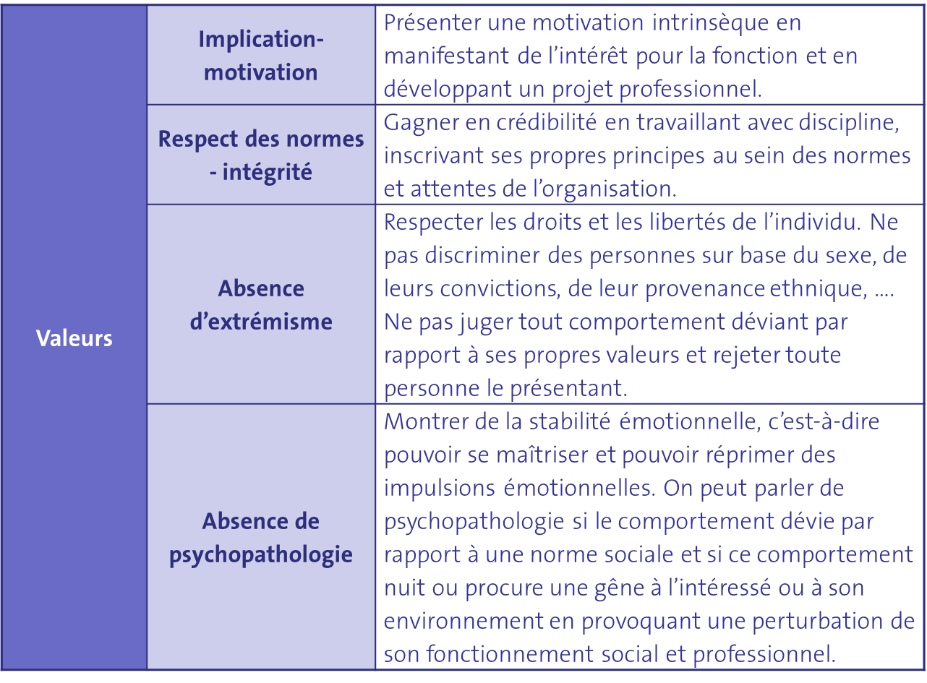
Profil de compétences
Notes:
Competentiemodel toevoegen!

Slide 23
Cotation
Le système d’évaluation repose sur une échelle en 9 points :
Score 9 : la compétence est très présente et fortement développée
Score 8 : la compétence est très présente et développée
Score 7 : la compétence est présente
Score 6 : la compétence peut être développée ; des résultats à court terme sont à prévoir
Score 5 : la compétence peut être développée
Score 4 : la compétence peut être développée mais constituera un point d’attention pour le candidat
Score 3 : la compétence n’est pas acquise et nécessitera de la part du candidat un investissement important
Score 2 : la compétence n’est pas acquise et nécessitera de la part du candidat un investissement important de longue durée
Score 1 : la compétence n’est pas acquise et le candidat ne démontre pas qu’elle peut être développée
Notes:
Mondeling benoemen: dit is van toepassing op de beoordeling van PP en SS

Slide 24
Décision de la commission de délibération au niveau de la personnalité du candidat
Si le candidat est déclaré apte, il continue la procédure
Si le candidat est déclaré inapte, sa candidature s’arrête

Slide 25
Parcours de sélection candidat-inspecteur principal spécialisé
Candidature
Prise de décision finale tant pour la personnalité que la moralité => réserve de recrutement
Evaluation de la moralité sur base du casier judiciaire
Consultation de la banque de données
Épreuve d’aptitudes cognitives (raisonnement abstrait, raisonnement numérique, traiter l’information, connaissance de la langue)
Parcours fonctionnel
Épreuve professionnelle
Épreuve d’aptitude médicale
Rapport de la police locale (enquête de moralité)
Evaluation de l’intégrité
Épreuves de personnalité
Épreuves de sélection
Évaluation de la conduite irréprochable (commission de moralité)

Slide 26
Épreuve d’aptitude médicale
Questionnaire médical à apporter pour cette épreuve (rempli par le candidat et le medecin traitant)
Liste des conditions médicales: www.jobpol.be
Durée: ½ jour
Évaluation:
Réussite
Temporairement inapte
Inapte

Slide 27
Parcours de sélection candidat-inspecteur principal spécialisé
Candidature
Prise de décision finale tant pour la personnalité que la moralité => réserve de recrutement
Evaluation de la moralité sur base du casier judiciaire
Consultation de la banque de données
Épreuve d’aptitudes cognitives (raisonnement abstrait, raisonnement numérique, traiter l’information, connaissance de la langue)
Parcours fonctionnel
Épreuve professionnelle
Épreuve d’aptitude médicale
Rapport de la police locale (enquête de moralité)
Evaluation de l’intégrité
Épreuves de personnalité
Épreuves de sélection
Évaluation de la conduite irréprochable (commission de moralité)

Slide 28
Commission de délibération : décision sur la personnalite
Composition:
Le directeur général de la DGR de la police fédérale ou un membre du personnel qu’il désigne, qui assure la présidence;
Un membre du personnel de la Police locale
Un membre du personnel de la police fédérale
Notes:
Datum delibss wss 24/6 (best niet meedelen aan kndn)
Dezelfde regelgeving is van toepassing:
Iedere kandidaat die minimum één score van 1 OF meer dan twee scores minder dan 4 heeft behaald, bezit momenteel niet de persoonlijkheidskenmerken die hem toelaten een ambt van het gespecialiseerd middenkader bij de politie uit te oefenen.

Slide 29
But : déclarer le candidat apte ou inapte sur base de la procédure de sélection
(pour plus de détails vous pouvez vous référer au règlement de sélection disponible sur Jobpol).

Slide 30
Commission de moralite : décision sur la moralité
Composition :
Un membre du personnel de la Police locale
Un membre du personnel de la police fédérale
Le chef du service Recrutement et Sélection ou un membre qu’il désigne
But : s’assurer de la conduite irréprochable du candidat
Elle peut prendre une décision à tout moment dans le processus de sélection
Notes:
Datum delibss wss 24/6 (best niet meedelen aan kndn)
Dezelfde regelgeving is van toepassing:
Iedere kandidaat die minimum één score van 1 OF meer dan twee scores minder dan 4 heeft behaald, bezit momenteel niet de persoonlijkheidskenmerken die hem toelaten een ambt van het gespecialiseerd middenkader bij de politie uit te oefenen.

Slide 31
Pour être versé dans la réserve de recrutement, le candidat doit être déclaré APTE
à la commission de délibération
ET
à la commission de moralité

Slide 32
Réserve de recrutement
Les lauréats des épreuves de sélection pour INPP Spéc sont insérés dans une réserve de recrutement.
Durée de validité: 2 ans.
Les lauréats ont à postuler aux offres disponibles et seront sélectionnés par les autorités compétentes sur base d’un entretien de solliciation. Une fois recrutés, ils seront affectés à l’Académie Nationale de Police à Bruxelles.
Les offres seront diffusées sur Jobpol.
Formation: commence en octobre 2023 et en mars 2024
Examen médical de contrôle avant l’entrée en formation.
Notes:
Checken of dit correct is?
(Opleiding 1/10/2019 = 15 maanden.)
DGJ = Federale gerechtelijke politie
Tewerkstelling:
ICT:
= na de opleiding toegewezen aan een van de gedeconcentreerde gerechtelijke directies of aan FCCU te Brussel in functie van capacitaire noden op dat ogenblik.
Centraal niveau: FCCU (Federal Computer Crime Unit) -> onderzoek naar informaticacriminaliteit binnen complexe ICT-omgevingen en onderzoek naar aanvallen op gevoelige infrastructuren.
Ondersteuning aan operationele eenheden, zoals anti-corruptiedienst en dienst ter bestrijding van economische en financiële criminaliteit alsook inspectiediesten zoals Comité P en Algemene Inspectie.
Gedeconcentreerd niveau: RCCU bij FGP -> gespecialiseerde eenheden belast met ondersteuning van zowel federale als lokale politie bij analyse van inbeslaggenomen informaticamateriaal in het kader van gerechtelijke onderzoeken + belast met voeren van onderzoeken naar informaticacriminaliteit binnen hun gerechtelijk arrondissement.
Ecofin:
= na de opleiding toegewezen aan een van de gerechtelijke arrondissementen of op centraal niveau bij CDGEFID of CDBC.
Centraal niveau: DGJ (federale gerechtelijke politie) -> strijd tegen sociale, fiscale, economische en financiële criminaliteit.
CDGEFID: onderzoek naar financiële en economische misdrijven
CDBC: onderzoek naar corruptie en openbare fraude
Gedeconcentreerd niveau (gerechtelijke arrondissementen) -> onderzoek met betrekking tot zware of georganiseerde sociale, fiscale, economische en financiële misdrijven.
Bijstand aan recherchediensten van de Lokale Politie

Slide 33
Comment se préparer ?
Épreuve de personnalité :
- Modèle de compétences et règlement de sélection (www.jobpol.be)
- Effectuez les recherches nécessaires au sujet de la police (sites tels que www.police.be, www.fedpol.be,…)
- Prenez un rendez-vous avec un spécialiste
- …
Notes:
Specialisten:
Ecofin: aan hen vragen wie er mag gecontacteerd worden door kandidaten
ICT:
COENRAETS Walter: 02 743 73 32 (FCCU)
VAN DEN BERGHE Johan: 03 217 82 41 (RCCU Antwerpen)
BOGAERT Joachim: 02 223 95 23 (RCCU Brussel)
VAN DER BIEST Wim: 09 237 15 09 (RCCU Gent)

Slide 34
Conseils
Soyez vous-mêmes;
Préparez-vous bien;
Assurez-vous bien de passer vos tests online avant de vous présenter à la journée de personnalité
Réfléchissez à l’avance à des exemples pouvant prouver que vous avez les compétences nécessaires.
Démontrez vos compétences durant les épreuves de sélection.
Notes:
Specialisten:
Ecofin: aan hen vragen wie er mag gecontacteerd worden door kandidaten
ICT:

Slide 35
Si vous avez une question d’ordre administratif
Concernant votre inscription
Concernant la validité d’un diplôme
Sur d’éventuelles dispenses
Sur une situation administrative particulière
…
Contactez DRP.RecSel.Assessment.Ops.Fr@police.belgium.eu en mentionnant dans l’objet « recrutement CMS » afin que votre mail soit transféré à la personne adéquate.

Slide 36
Merci de votre attention. Bonne préparation !
Notes:
Veel succes.

